Slide 1
Tlak v kvapalinách
Fyzika 8. ročník

Slide 2
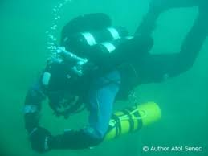
TLAK V KVAPALINÁCH
Na všetky častice kvapaliny pôsobí gravitačná sila Zeme.
V jej dôsledku vzniká v kvapaline hydrostatický tlak. Označujeme ho p_{h}.
(hydro - voda, z gréckeho slova).

Slide 3
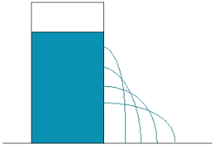
Hydrostatický tlak
Závisí od: hĺbky kvapaliny- h (meter- m)
hustoty kvapaliny - ρ
(kilogram na meter kubický- kg/m³)
gravitačné zrýchlenie – g =10N/kg
p_{h}= h . ρ . g
(Jednotkou je pascal – Pa)

Slide 4
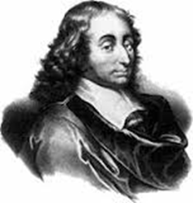
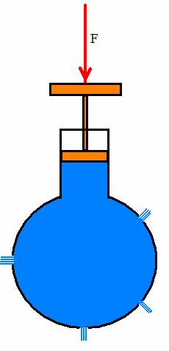
TLAK V KVAPALINÁCH
Pôsobením tlakovej sily na voľnú hladinu
kvapaliny sa v kvapaline tlak šíri všetkými
smermi rovnako - Pascalov zákon
Ak zatlačíme na voľný povrch kvapaliny v nádobe silou, zväčší sa v celej nádobe tlak o rovnakú hodnotu.

